Slide 1

ESTADÍSTICA
La estadística es la rama de la matemática estudia los datos cuantitativos de una población; se ocupa de los métodos para recolectar, organizar, analizar, interpretar y presentar estos numéricos con el fin de tomar decisiones.
En un país la información estadística es muy importante por que permite planificar mejoras, políticas , publicas y privadas, sobre la base de la realidad social expresada en datos numéricos, por ejemplo, establecer programas en materia de educación, alfabetización, empleo, vivienda, salud, urbanización y desarrollo mujeres, niñas y ancianos, numero de personas que profesa cada religión o que sabe leer o escribir, cantidad de recursos naturales o industriales, trafico, etc…

Slide 2
VARIABLE ESTADÍSTICA
Una variable estadística es cada una de las características o cualidades que posen los individuos de una población. Las variables estadísticas se clasifican en dos tipos:
*cualitativas
*cuantitativas
VARIABLE ESTADÍSTICA CUALITATIVA
Las variables estadísticas son aquellas expresadas en forma de palabras o textos, sirven para registrar la información descriptiva acerca de lugares, objetos, personas, conversaciones, conductos, etc…
Ejemplos:
*nacionalidad
*El olor del pelo
*La religión

Slide 3

Variables estadísticas cuantitativas
Las variables estadísticas cuantitativas son aquellas que sirven para registrar la información numérica, como numero de hijos, estatura, peso , etc..
Ejemplos :
* La nota de una prueba .
* El numero de hijos .
*la estatura .
La población
Es el conjunto sobre el que estamos interesados en obtener conclusiones ( hacer indiferencia ).
- Normalmente es demasiado grande para poder abárcalo.

Slide 4
Muestra: es un subconjunto de la población al que tenemos acceso y sobre el que realmente hacemos las observaciones (mediciones)
-debería ser ´´ representativo´´
- esta formado por miembros ´´ seleccionados´´ de la población
( individuos , unidades experimentales ) .

Slide 5
-
Parámetro: es una cantidad numérica calculada sobre una población.
-la altura media de los individuos de un país.
-la idea es resumir toda la información que hay en la población en unos pocos números ( parámetro )

Slide 6
Censo : es un listado de una mas características de todos los elementos de una población. Los censos poblacionales se hacen cada diez años a nivel poblacional y nivel mundial.

Slide 7
Encuestas :es un listado de una o mas características de todos los elementos de una muestra.
Las encuesta implica solicitar a las personas información a través de un cuestionario, este puede distribuirse tecnologías es mas común distribuirlas utilizando medios digitales como redes sociales, correo, electrónico, códigos QR o URLS .

Slide 8

DIVISION DE LA ESTADISTICA
ESTADÍSTICA DESCRIPTIVA:
conjunto de técnicas y métodos que son usados para recolectar, organizar, y presentar en forma de tablas y graficas información numérica. También se incluyen aquí el calculo de medidas estadísticas de centralidad y variabilidad.

Slide 9
ESTADÍSTICA INFERENCIAL : conjunto de técnicas y métodos que son usados para sacar conclusiones generales a cerca de una población usando datos de una muestra tomada de ellas.
GRÁFICOS PARA VARIABLES CUALITATIVAS
DIAGRAMA DE BARRAS :
Alturas proporcionales a las frecuencias ( ABSOLUTA O RELATIVA)
-Se pueden aplicar también variables discretas .

Slide 11
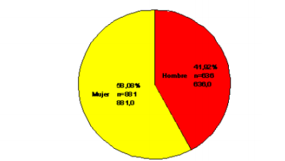
DIAGRAMAS DE SECTORES (TORTAS, O POLARES)
El area de cada sector es proporcional a la frecuencia absoluta o relativa
GRAFICAS PARA VARIABLES CUALITATIVAS CONTINUAS.
-PICTOGRAMAS :
Fáciles de entender.
Cada modalidad debe ser proporcional ala frecuencia

Slide 12
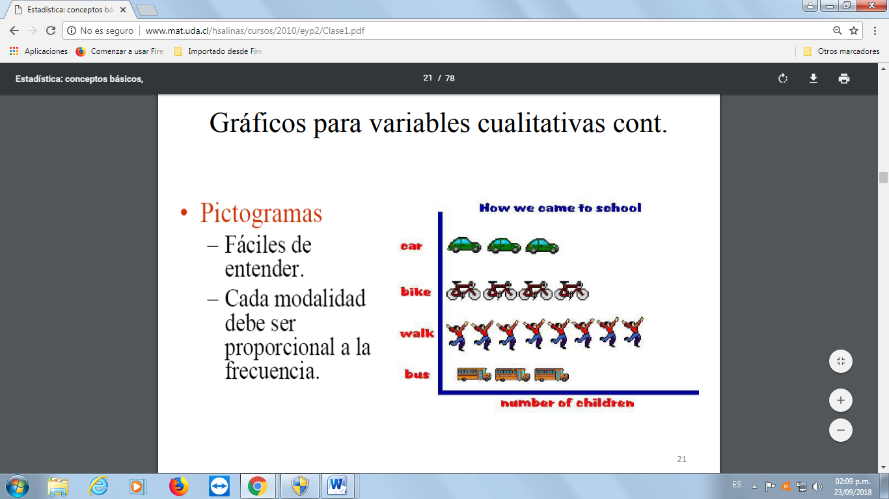

Slide 13
GRAFICAS ESTADÍSTICAS

Slide 14
HISTOGRAMA Y POLÍGONO DE FRECUENCIA

Slide 16
SECTOR CIRCULAR

Slide 17
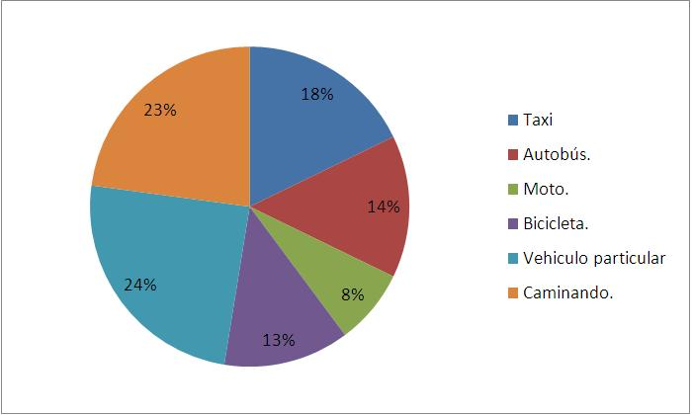
FÓRMULA:
La fórmula para calcular la amplitud del sector de un diagrama de sectores es la siguiente:
Donde se multiplica la amplitud completa (360º), por la frecuencia relativa (h_{i}) de una tabla de frecuencias.

Slide 18

CLASIFIQUE CADA UNA DE LAS VARIABLES
Descripción de la variable | Tipo de variable
Numero de acciones vendidas cada día en la bolsa de valores de Bogotá . | cuantitativa
Las temperaturas registradas cada hora en un observatorio de medio ambiente . | cuantitativa
El diámetro de las ruedas de varios autos de carrera. | parámetro
El numero de hijos de las familias del colegio. | cualitativa
El total de habitantes de Colombia. | muestra
La estatura de una muestra de habitantes de Cundinamarca. | cuantitativa
El total de estudiantes que aprueban una asignatura. | Población
El peso de los estudiantes del colegio. | Cualitativa
La cantidad de horas que se estudian por periodo. | cuantitativa
La cantidad de goles anotados en un campeonato. | muestra
La cantidad de agua que sale por el grifo de una hora. | muestra
El color de auto preferido por los estudiantes de primer semestres de economía. | Población

Slide 19

USAR DIAGRAMA DE BARRAS :
Presentar datos de forma de diagrama facilita la lectura mas que una tabla o una lista. Un diagrama de barras nuestra un conjunto de datos como serie de barras , cada una de las cuales representa un grupo dentro del conjunto .la altura de cada barra indica el tamaño del grupo ( valor conocido como ´´frecuencia ´´ ). La información se visualiza rápida y elatamente en la altura de las barras y los valores ( preciosos ) de los datos se leen en el eje vertical del diagrama . Este se puede dibujar con lápiz, regla y papel cuadriculado con la información de una tabla de frecuencias .

Slide 21
Diagrama de barras horizontal

Slide 22
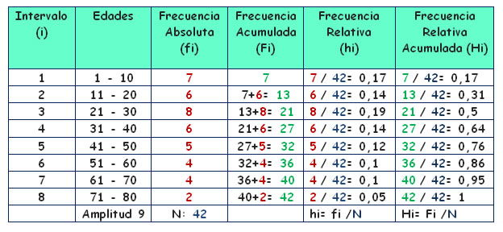
FRECUENCIA
En estadística, la frecuencia (o frecuencia absoluta) de un evento es el número de veces en que dicho evento se repite durante un experimento o muestra estadística. Comúnmente, la distribución de la frecuencia suele visualizarse con el uso de histogramas.

Slide 23


TIPOS DE FRECUENCIAS
En estadística se pueden distinguir hasta cuatro tipos de frecuencias:
FRECUENCIA ABSOLUTA: De un valor de la variable estadística X, es el número de veces que aparece ese valor en el estudio. Se suele denotar por F_{i} a la frecuencia absoluta del valor X = x_{i} de la variable X. Dada una muestra de N elementos, la suma de todas las frecuencias absolutas debe dar el total de la muestra estudiada N.
FRECUENCIA RELATIVA: (f_{i}), es el cociente entre la frecuencia absoluta y el tamaño de la muestra (N). Es decir,
siendo el f_{i} para todo el conjunto i. Se presenta en una tabla o nube de puntos en una distribución de frecuencias. Si multiplicamos la frecuencia relativa por 100 obtendremos el porcentaje o tanto por ciento (p_{i})
FRECUENCIA ABSOLUTA ACUMULADA: (N_{i}), se refiere al total de las frecuencias absolutas para todos los eventos iguales o anteriores que un cierto valor, en una lista ordenada de eventos.
FRECUENCIA RELATIVA ACUMULADA: (F_{i}), es el cociente entre la frecuencia absoluta acumulada y el total de la muestra.

